Slide 1
基于UOS的EulerCopilot 部署实践与应用
王萌-系统研发工程师

Slide 2
目录
01
背景需求
02
服务部署
03
应用效果

Slide 3
01
背景需求

Slide 4
背景需求
解决知识碎片化问题
优势 一
整合企业内外部的知识资源，形成统一的知识库，用户可以通过向AI提问，快速检索数据库，智能推荐结果，从而获取全面、准确的知识信息。
统信智能 知识库 问答系统
优势 二
提高工作效率和准确性
快速理解用户提出的问题，从复杂的文档中提取有效信息，辅助用户更快速、更高效地阅读并理解文档，从而提高工作效率和准确性。
优势 三
促进知识共享与交流
促进了企业内部知识的共享与交流。用户可以将自己的专业知识通过AI知识库进行分享，让其他同事更轻松地理解、学习和应用。

Slide 5
02
服务部署

Slide 6




架构图
应用
统信智能知识库问答系统
EulerCopilot
qwen-pluse | 统信知识库
helm: 3.15 ｜ K3S: k3s-selinux-0.1.1 ｜ python: 3.6
软件
docker
docker-26.1.0
系统版本：统信服务器操作系统 V20
内核版本：5.10
操作系统
架构 | arrch64 | RAM | 256G
型号 | kunpeng-920 | 存储 | 4T（根目录：600G）
硬件

Slide 7




前端部署
修改ip地址和端口号
修改x86架构的镜像为ram架构
启动服务
向psql 中添加zhparser 和 vector插件
bge-mixed-model
bge-reranker-large
text2vec-base-chinese-paraphrase
下载模型
配置eulerCopilot
安装软件
创建、登录K3S私仓
创建用户、登录
docker
heml
K3S
在后端数据库中插入用户名和密码
前端页面登录
修改Docker镜像源
创建私有仓库
登录私有仓库

Slide 8
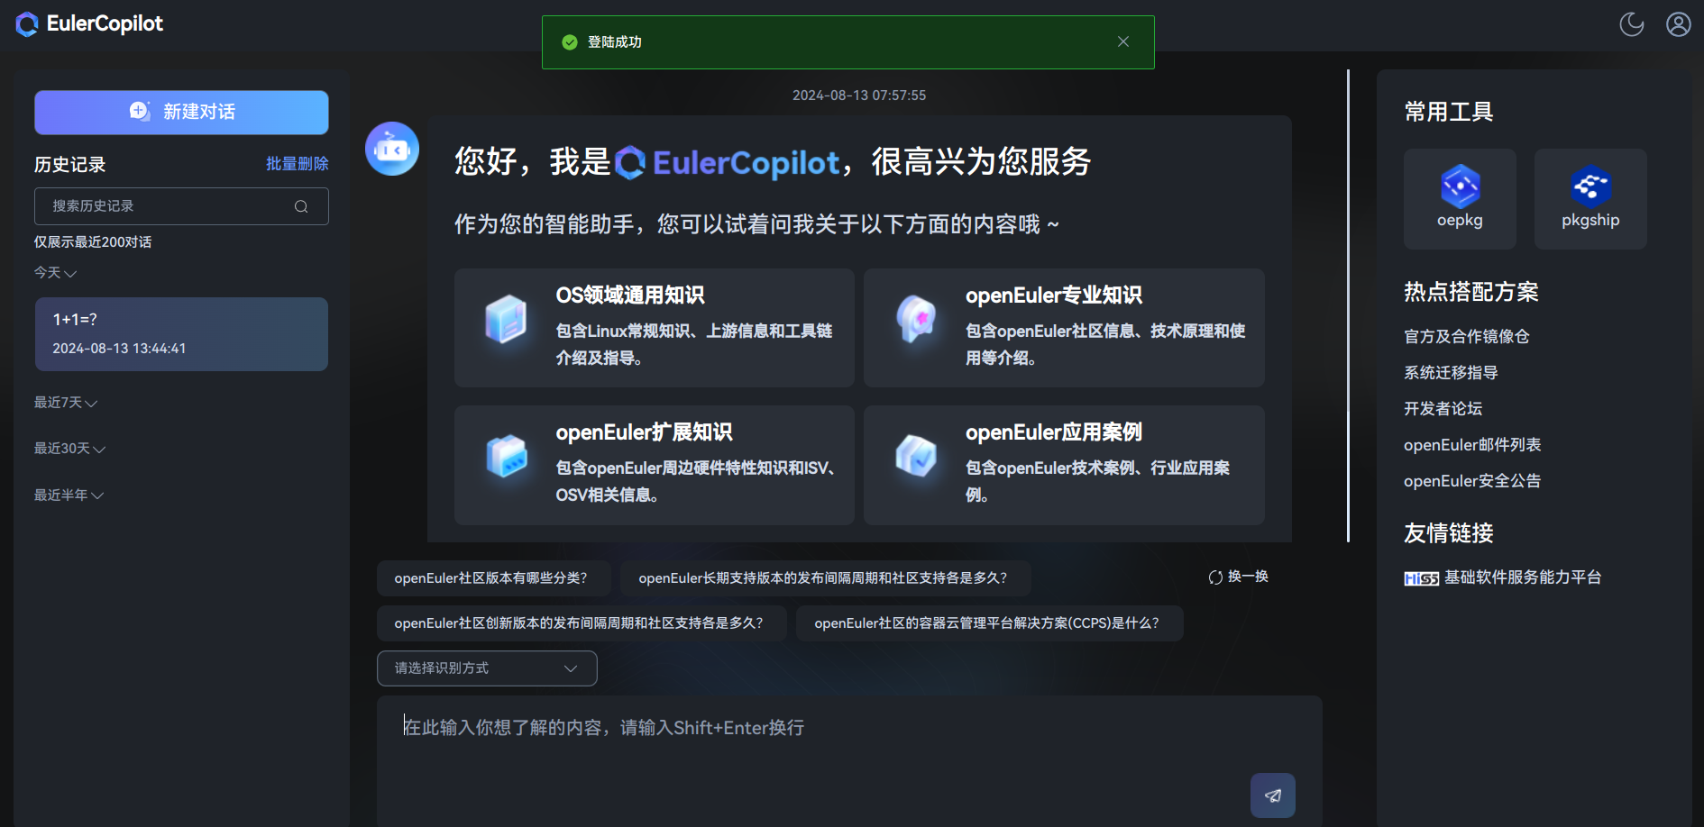
测试前端界面

Slide 9
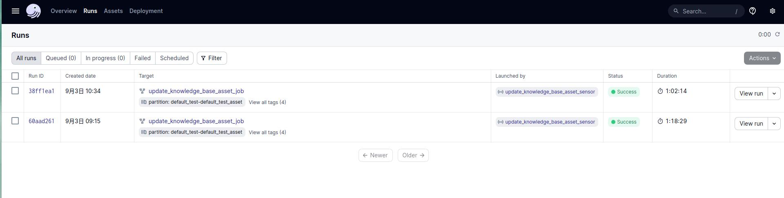
后端部署
修改values.yaml文件，使用千问模型接口（qwen-pluse）
重新拉取镜像
重启服务
接入千问模型接口
导入语料库
将本地语料库保存到服务器
修改values.yaml的rag部分 docs_dir为语料库路径
初始化数据库
创建资产库
上传语料

Slide 10
03
应用效果

Slide 11


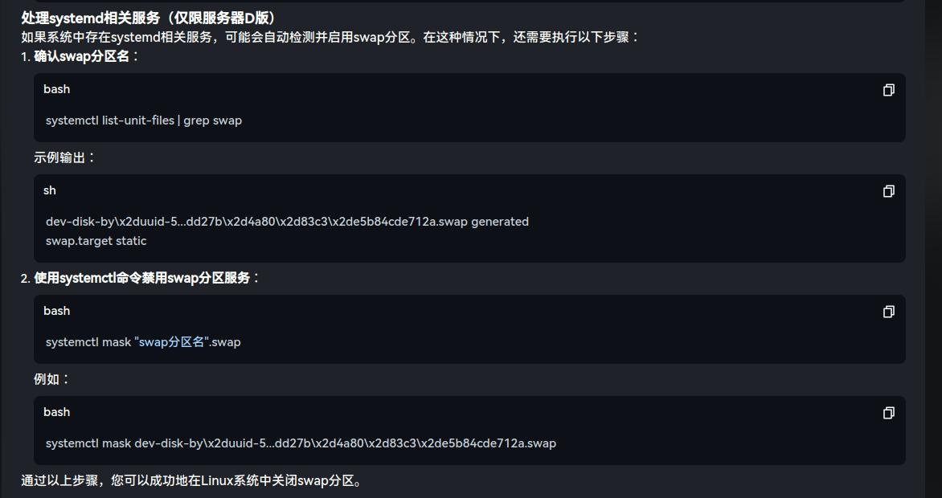
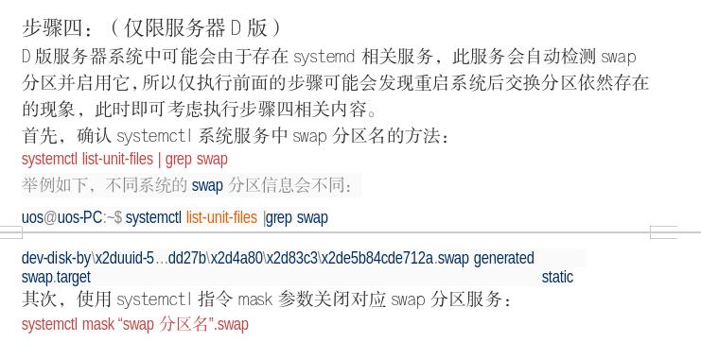
应用效果
问题01
linux如何关闭swap分区
对策
使用统信知识库
方案
详见知识库内容

Slide 12
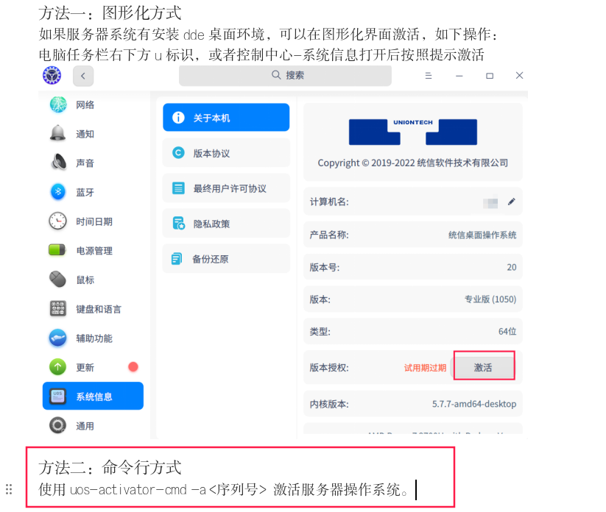
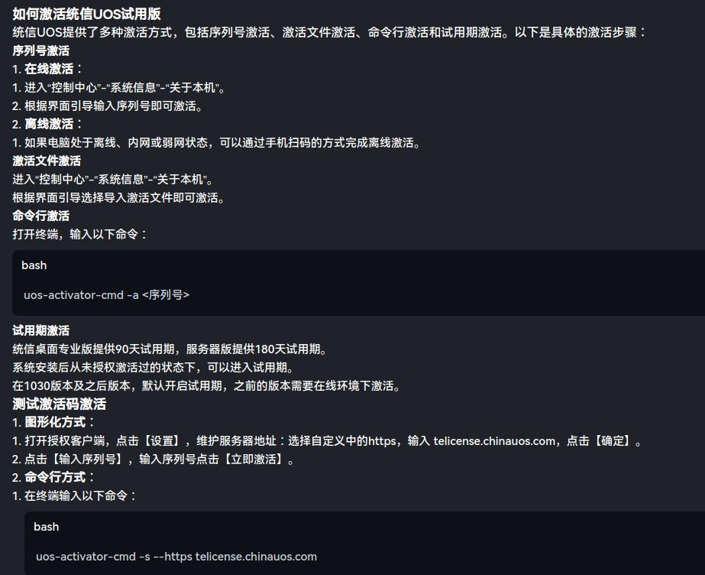
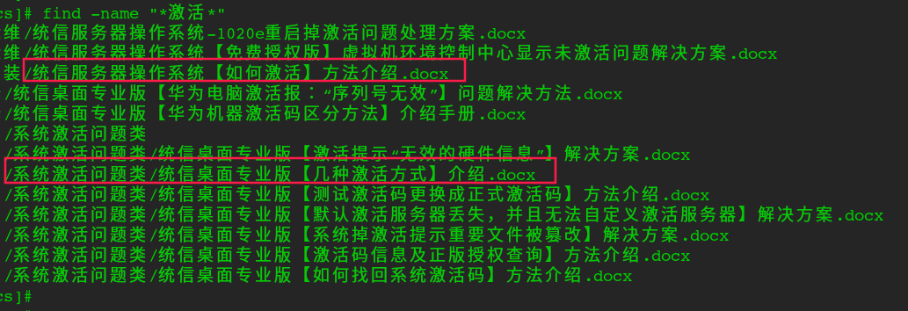
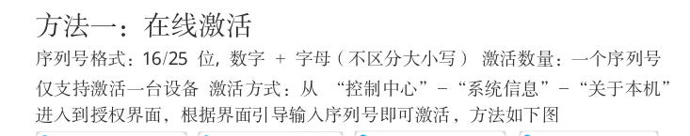
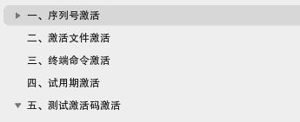
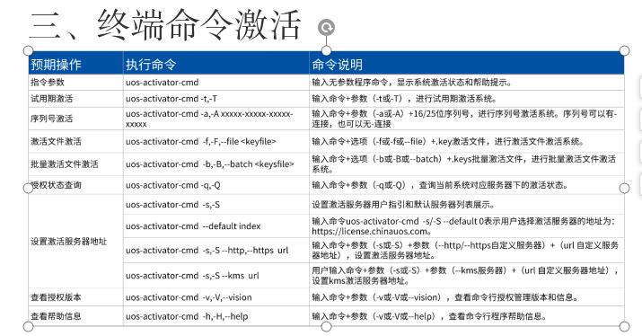
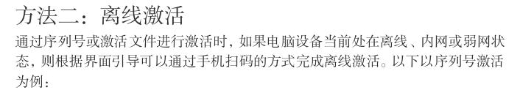
应用效果（续）
问题02
uos如何激活
对策
使用统信知识库
方案
详见知识库内容

Slide 13
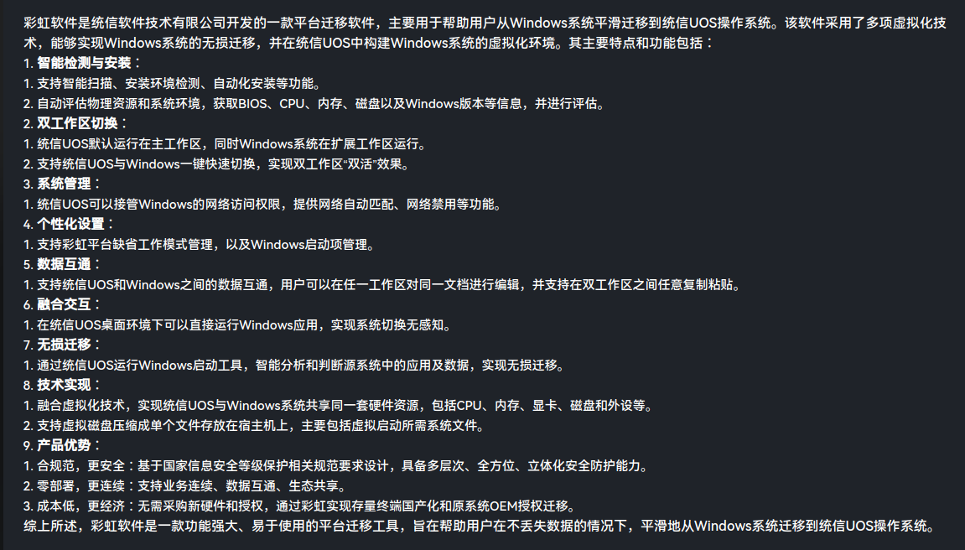
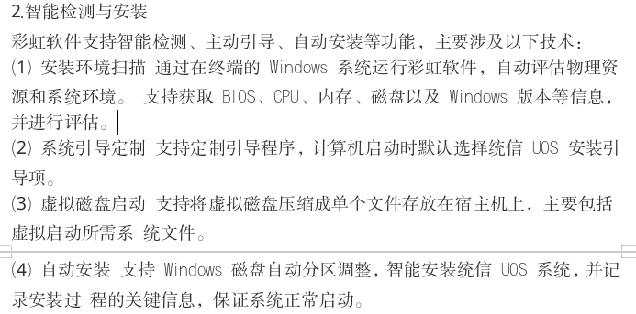
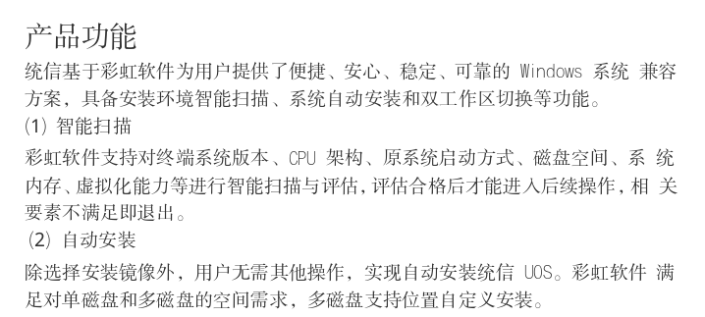
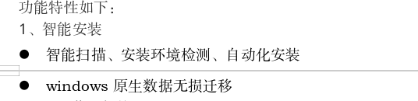
应用效果（续）
问题03
彩虹软件是什么
对策
使用统信知识库
方案
详见知识库内容

Slide 14
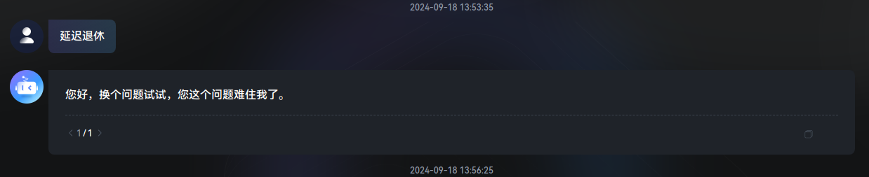
应用效果（续）
问题04
延迟退休
对策
使用统信知识库

Slide 15
谢谢观看

